Slide 1
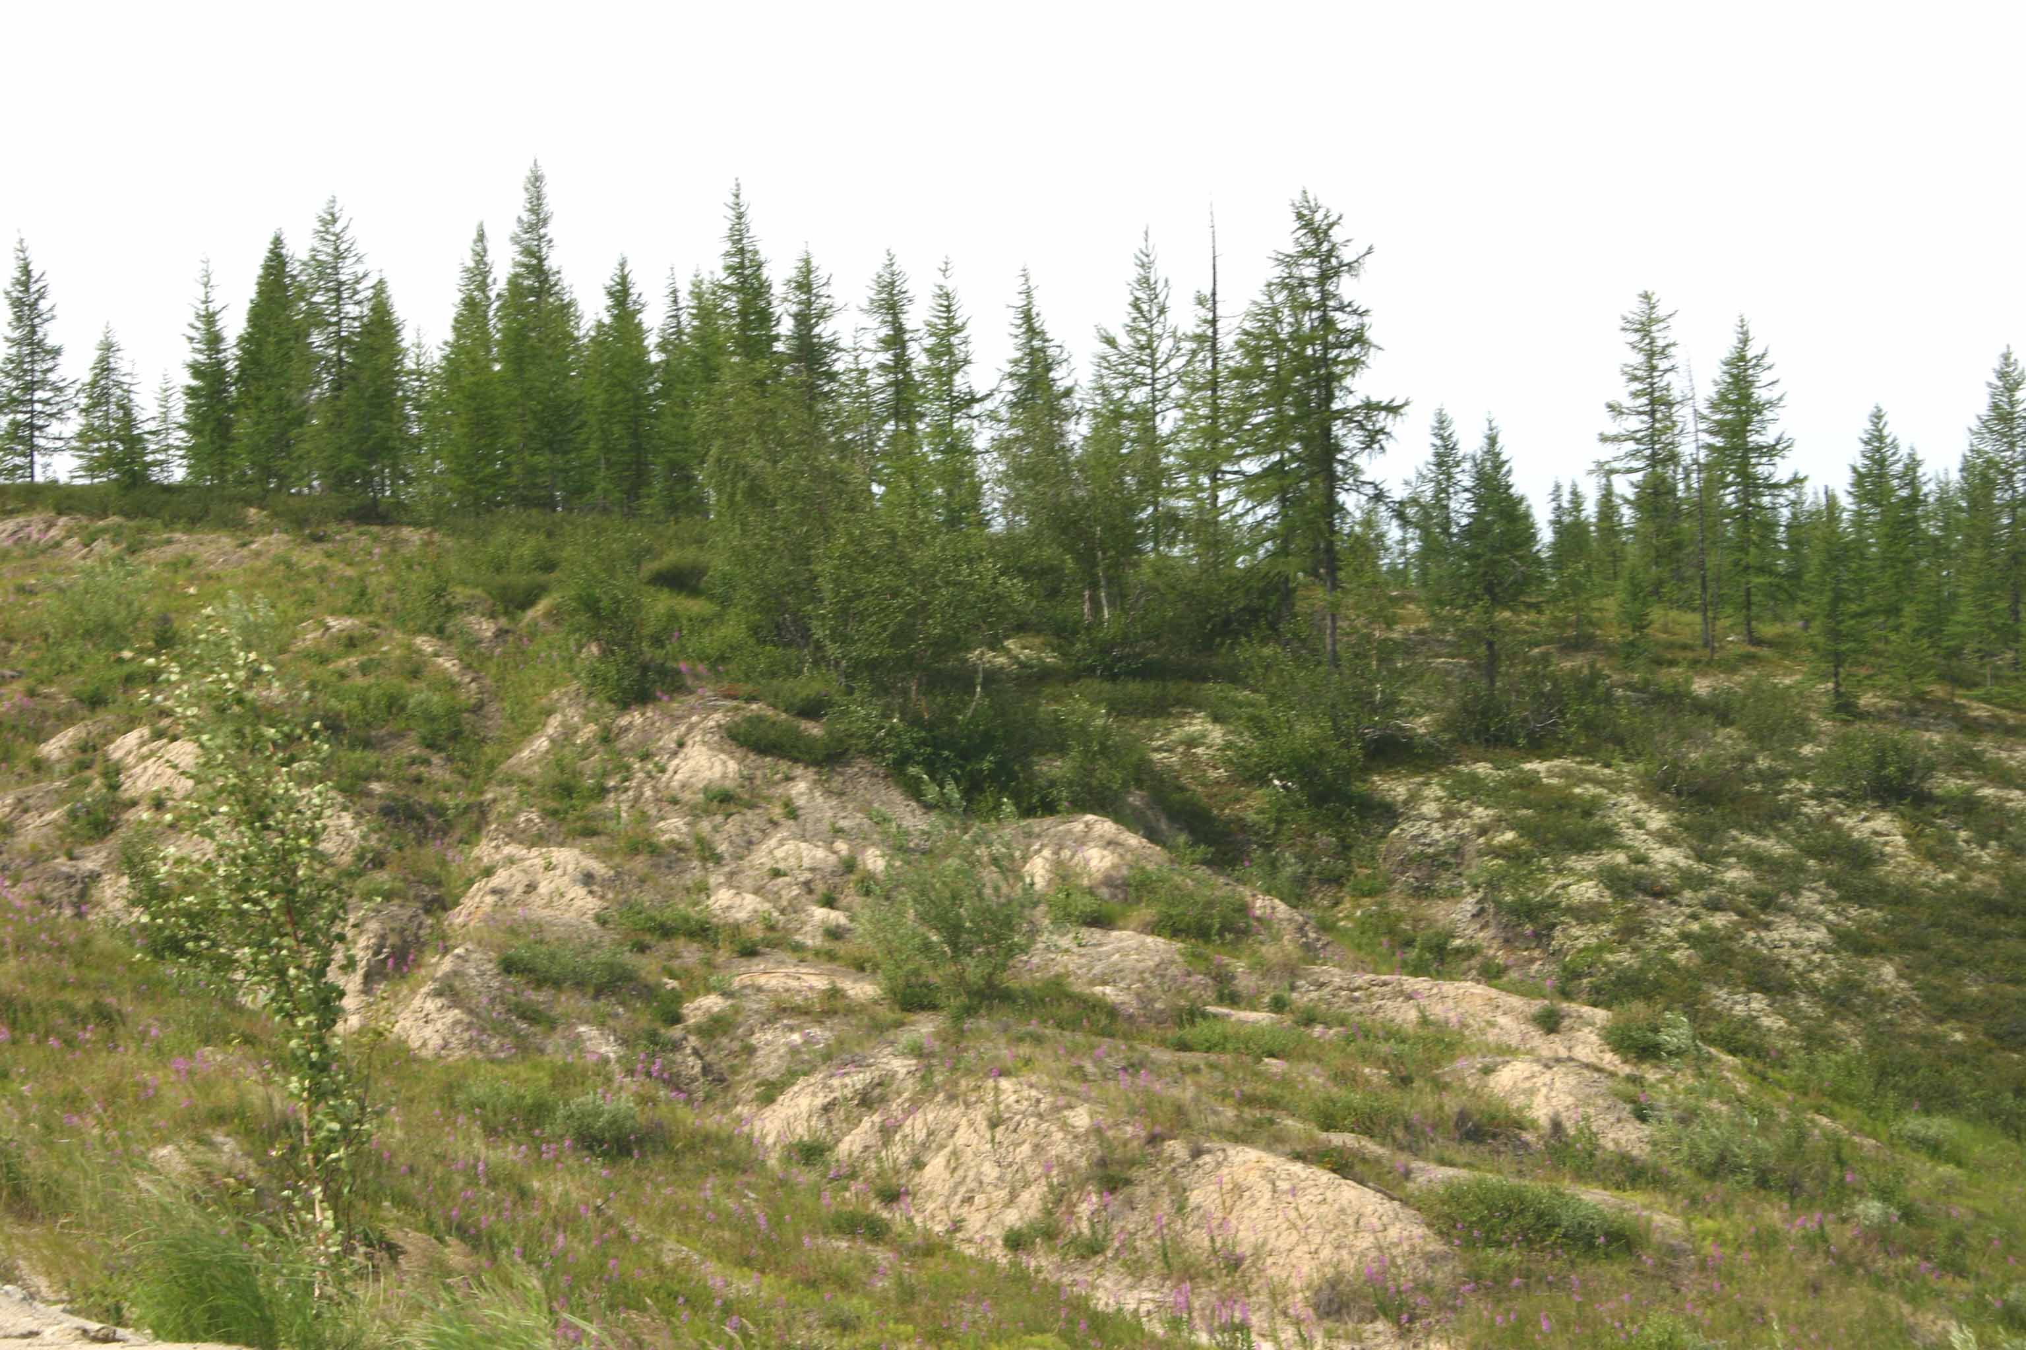


Куда идут лемминги?
Быков Дмитрий 4«А» класс школа №1

Slide 2
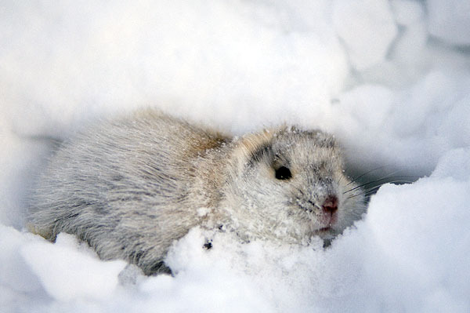
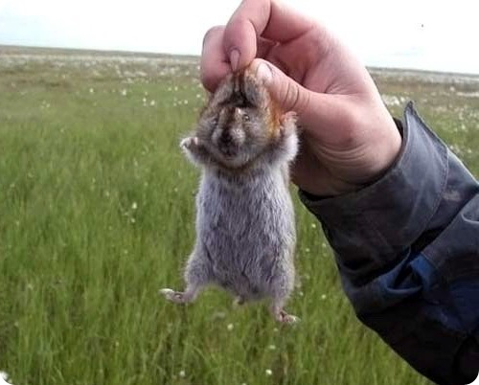
Лемминги относятся к роду грызунов, семейства хомяков. К леммингам близки пеструшки.
У всех леммингов плотное телосложение, короткие ноги и хвост, маленькие, скрытые в меху уши. Окраска одноцветная, серо-коричневая или пёстрая. У некоторых леммингов зимой мех сильно светлеет или белеет.

Slide 3
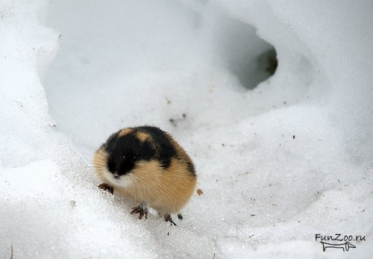
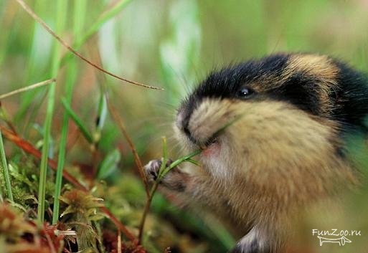
Лемминги населяют тундру, а также прилежащие острова Северного Ледовитого океана. Зиму проводят в гнёздах, устроенных прямо на земле под снегом, питаясь прикорневыми частями растений.

Slide 4
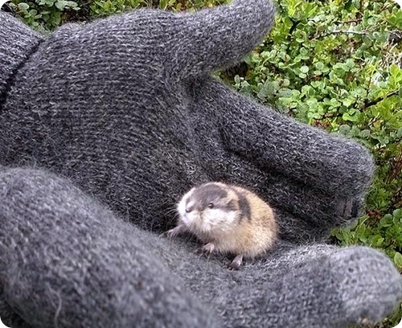
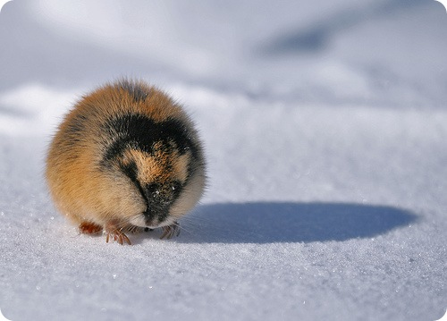
Глядя на лемминга, трудно поверить, что этот симпатичный зверек на своих коротких лапках способен к длительным странствиям. И тем не менее это так. Очевидцы, видевшие массовые шествия леммингов, долго не могут забыть это удивительное и часто трагическое зрелище.

Slide 5
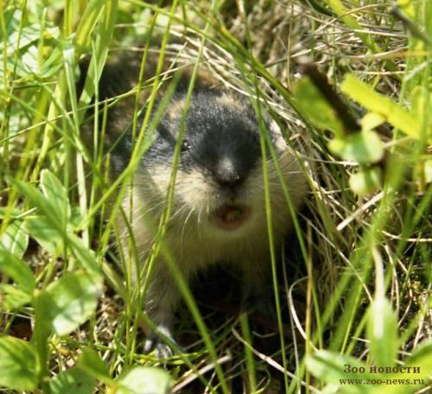
Лемминги - травоядные животные и, казалось бы, им всегда хватает в тундре еды. Но бывают годы, когда численность леммингов резко увеличивается. Корма начинает не хватать, и потоки животных устремляются на поиски лучших мест. В отличие от других мигрирующих животных, у леммингов нет точной цели, они просто уходят из "дома" и идут.

Slide 6
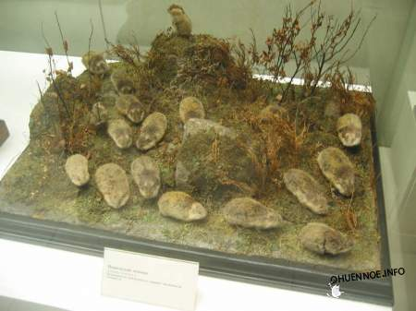
Больше ста лет ученые следят за массовыми шествиями леммингов , которых попросту называют мышами - пеструшками. Обычно пугливые и незаметные зверьки раз в несколько лет становятся агрессивными хищниками и уничтожают все на своем пути. Такое смертоносное шествие не имеет себе равных в животном мире.

Slide 7
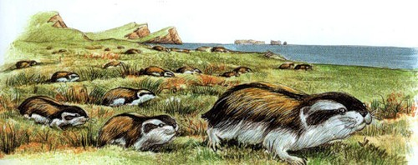
Лемминги срываются с привычного места обитания внезапно, как по чьей-то команде и небольшими группами начинают движение в сторону моря. Чем ближе к воде, тем больше численность крошечных переселенцев, по тундре несутся десятки тысяч пушистых зверьков. Они не видят ничего на своем пути, кроме хвоста впереди бегущего сородича и стараются не отставать.

Slide 8
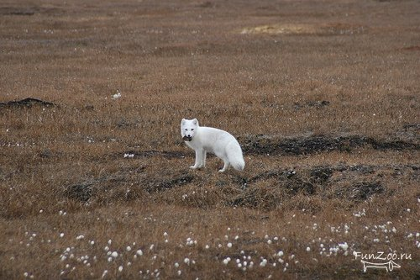
На своем пути они не видят никаких препятствий. Волки, лисы и даже рыбы заглатывают эту легкую добычу, которая и не пытается спастись. Лапки у зверьков кровоточат, шерсть стерта, но они идут и идут в одном направлении, не обращая никакого внимания на людей и препятствия.

Slide 9
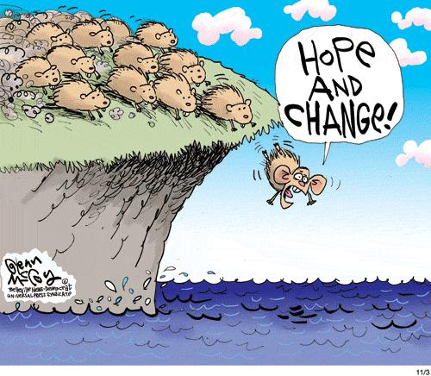
Помоги-и-и-и-ите-е!!!!!
Даже если впереди обрыв или вода, и препятствие видят вожаки, ведущие всю эту лавину, они не в состоянии притормозить и остановить движение, их просто сталкивают в пропасть или в воду и вслед за ними падают сами.

Slide 10
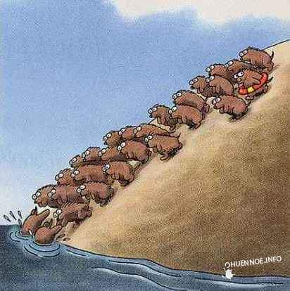
Не все лемминги погибают в воде, плавают они неплохо. Если расстояние до берега небольшое, то лемминги переплывают водную преграду, уцелевшие зверьки снова сбиваются в стаи и продолжают путь

Slide 11
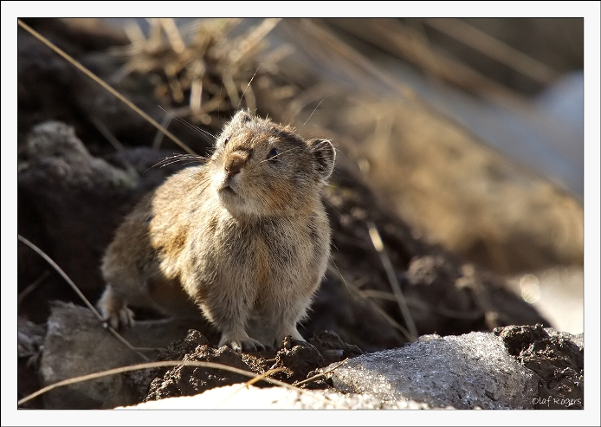
Что гонит зверьков на новое место – до сих пор загадка. Предположения выдвигаются самые разные – одни ученые связывают это безумство с повышенной солнечной активностью, другие – с недостатком корма и естественной регуляцией численности зверьков. Но все это лишь предположения, научного объяснения массовому переселению леммингов пока нет.

